Slide 1

Кейс –технология на уроках английского языка

Slide 2
Этимология кейс – метода
В переводе с английского Case означает:
Портфель, чемодан, сумка, папка (в нашем варианте – пакет документов для работы учащихся);
Ситуация, случай, казус, в ряде случаев – их сочетание (в нашем варианте – набор практических ситуаций, которые изучают учащиеся).

Slide 3
Историческая справка
Метод был впервые применен в Harvard Business School в 1908 году. Слушателям давались описания определенной ситуации, с которой столкнулась реальная организация в своей деятельности для того, чтобы ознакомиться с проблемой и найти самостоятельно и в ходе коллективного обсуждения решение. Кейс-метод широко используется в бизнес обучении во всем мире и продолжает завоевывать новых сторонников.

Slide 4

Суть кейс- метода
описание реальной проблемной ситуации;
единая цель и коллективная работа по выработке решения;
альтернативность решения проблемной ситуации;
групповое оценивание принимаемых решений;
усвоение знаний и формирование умений есть результат активной самостоятельной деятельности учащихся.

Slide 5

Этапы создания кейсов
Подготовительный этап: учитель разрабатывает ситуацию и сценарий занятия.
Ознакомительный этап: вовлечение учащихся в анализ ситуации.
Аналитический этап: обсуждение ситуации в группах или индивидуальное изучение проблемы учащимися и подготовка вариантов решения
Итоговый этап: презентация учащимися результатов аналитической работы

Slide 6
Роль учителя на уроке с использованием кейс-метода
распределяет учеников по малым группам (4-6 человек);
знакомит учащихся с ситуацией, системой оценивания решений проблемы, сроками выполнения заданий;
организует работу учащихся в малых группах;
организует общую дискуссию;
обобщает и оценивает анализ ситуаций учениками;
создает обстановку сотрудничества;
даёт справку, связанную с применением иностранного языка;
при подведении итогов оценивает работу каждого учащегося.

Slide 7
Работа учащихся с кейсом
I этап - знакомятся с ситуацией, её особенностями;
II этап - выделяют основные проблемы, персоналии, которые могут реально воздействовать на ситуацию;
III этап - предлагают концепций или темы для
«мозгового штурма»;
IV этап - вырабатывают общее решение; анализируют последствия принятия решения,
V этап – решают кейс - предлагают один или несколько вариантов последовательности действий, указывают на важные проблемы, механизмы их предотвращения и решения.

Slide 8
Отличия кейс - технологии от традиционных методов обучения
Традиционные методы обучения | Кейс – технология
Ориентированы на изучение чего-либо, то есть предназначены для передачи определенного набора знаний | Ориентирована на научение чему-либо, предназначена для развития у школьников умений самостоятельно принимать решения и находить правильные и оригинальные ответы на проблемные вопросы
Упор делают на анализ причинно-следственных связей | Предполагает творческий подход со стороны учащихся, развивает способности решать проблемы, учит работать с информацией
Важен только конечный результат | Важен сам процесс получения знаний
Учитель – ментор, наставник | Учитель – наблюдатель, слушатель

Slide 9
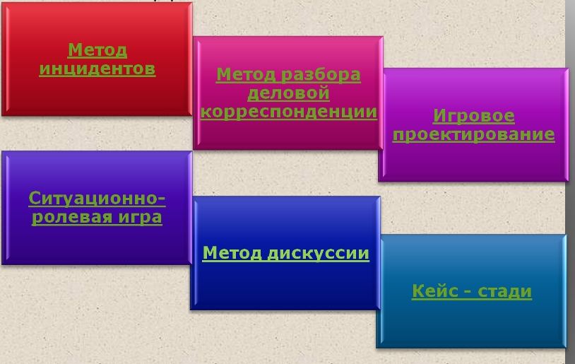
Методы кейс - технологии

Slide 10
Метод разбора деловой корреспонденции («баскетметод»)
Метод инцидентов
В центре внимания находится процесс получения информации.
Цель метода— поиск информации самим учеником, и – как следствие – обучение его работе с необходимой информацией, ее сбором, систематизацией и анализом.
Учащиеся получают от учителя пакет документов (кейс), при помощи которых либо выявляют проблему и пути её решения, либо вырабатывают варианты выхода из сложной ситуации, когда проблема обозначена.

Slide 11
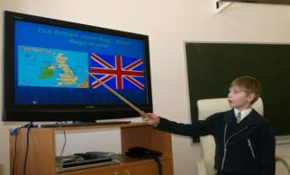
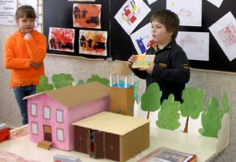
Игровое проектирование
Цель — процесс создания или совершенствования проектов.
Участников занятия можно разбить на группы, каждая из которых будет разрабатывать свой проект.
Игровое проектирование может включать проекты разного типа: исследовательский, поисковый, творческий, аналитический, прогностический.
Процесс конструирования перспективы несёт в себе все элементы творческого отношения к реальности, позволяет глубже понять явления сегодняшнего дня, увидеть пути развития.

Slide 12
Ситуационно-ролевая игра
Цель - в виде инсценировки создать перед аудиторией правдивую историческую, правовую, социально-психологическую ситуацию и затем дать возможность оценить поступки и поведение участников игры.
Одна из разновидностей метода инсценировки — ролевая игра.
Метод дискуссии
Дискуссия — обмен мнениями по какому-либо вопросу в соответствии с более или менее определёнными правилами процедуры.
К интенсивным технологиям обучения относятся групповые и межгрупповые дискуссии.

Slide 13
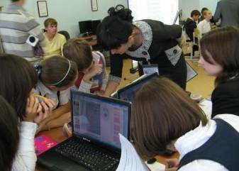
Примеры кейсов
4 класс. Тема урока:
Healthy Food
Учащиеся получают карточки с рисунками по теме «Еда», как с «правильными» продуктами, так и с вредными или опасными для здоровья. Следует классифицировать их по «вредности» для здоровья, аргументировать. Составить меню «здорового» питания на день.
Вопросы для обсуждения:
What do people in Russia usually eat for breakfast (lunch, dinner, supper)?
What do you usually eat for breakfast (lunch, dinner, supper)?
Is your breakfast healthy?
What food is healthy for children to eat?
What food is unhealthy for children to eat?
Why are fresh fruits and vegetables good for children?

Slide 14
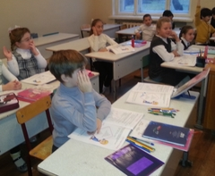
Примеры кейсов
3 класс.
Тема урока:
Giving Directions
Учащимся дается план городского района (вымышленного или реального) и предлагается найти и описать кратчайшую дорогу от одного пункта до другого.
8 класс
Тема урока:
«Living in the city or in the country».
Дети изучают материал кейса в качестве домашнего задания. Дети в ходе дискуссии составляют сравнительную таблицу преимуществ и недостатков жизни в городе и в сельской местности, обосновывают свою точку зрения.

Slide 15
Примеры использования кейсов
Завершающие проектные работы по разделам учебника.
Урок – игра, интерактивные экскурсии
Урок-беседа по темам разделов учебника

Slide 16
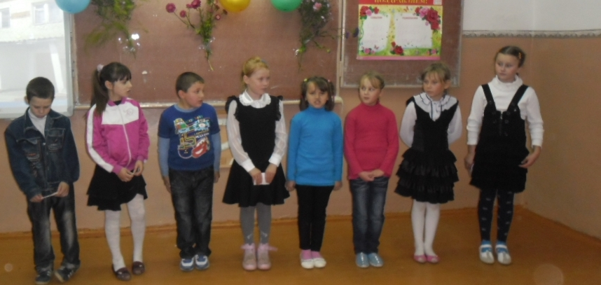
Особенности:
Исследовательская стадия процесса
Коллективное обучение или работа в группе
Интеграция индивидуального и коллективного обучения
Активное усвоение знаний, навыки обработки информации
Стимулирование деятельности учащихся для достижения успеха

Slide 17
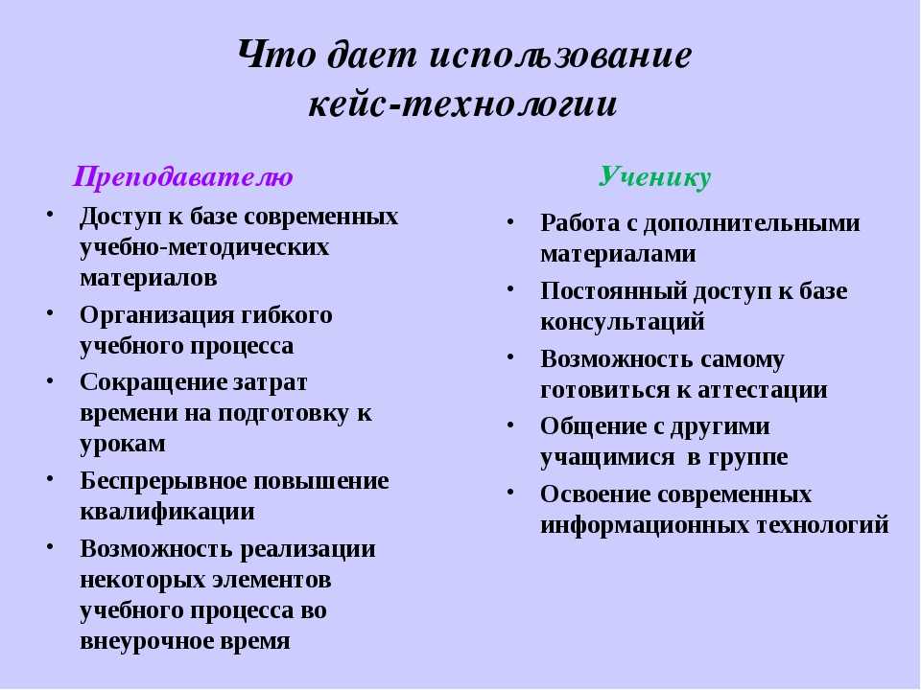

Slide 18

Вывод
Практически любой учитель, может применять кейс-технологии на уроке профессионально, изучив специальную литературу, пройдя тренинг и имея на руках учебные ситуации. Однако применение интерактивных технологий обучения должно строиться с учётом учебных целей и задач, особенностей учащихся, их интересов и потребностей, уровня знаний предмета.

